Slide 1


Slide 2
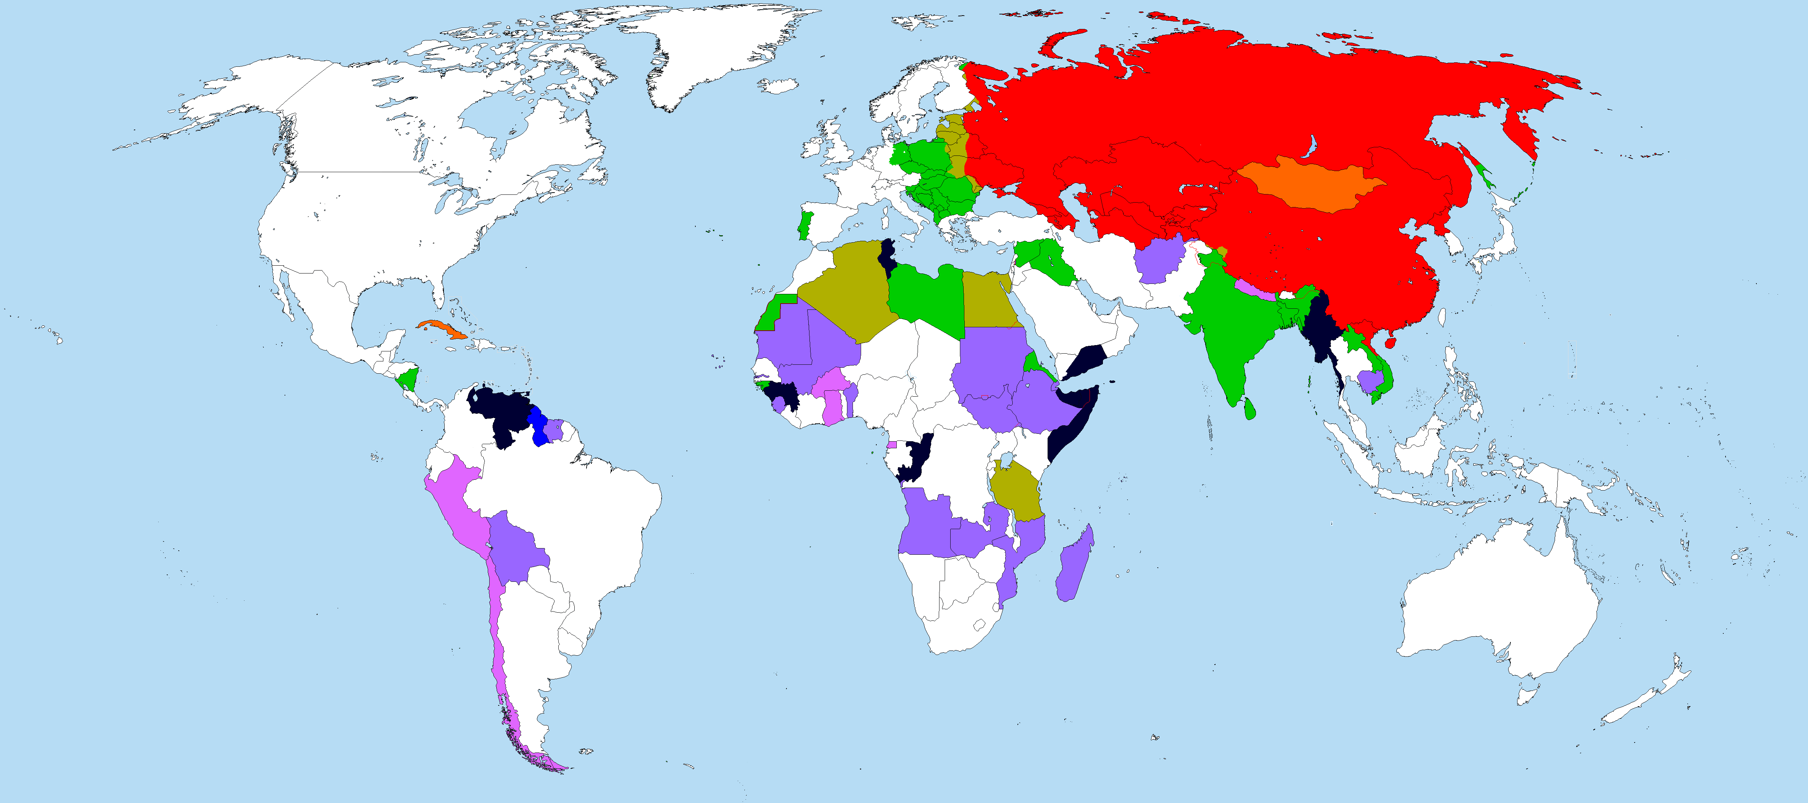

Thực hành số 2
Chủ đề 2: chủ nghĩa xã hội từ năm 1917 đến nay

Slide 3
BÀI TẬP SỐ 1

Slide 4



LUYỆN TẬP
AI LÀ TRIỆU PHÚ

Slide 5






C
A
D
$200
B
Sau thắng lợi của Cách mạng tháng Mười Nga, nhiệm vụ hàng đầu của Chính quyền Xô viết là
a. khôi phục kinh tế, xây dựng chủ nghĩa xã hội và bảo vệ đất nước.
C. ban hành Hiến pháp mới.
c. đập tan bộ máy nhà nước cũ, xây dựng nhà nước mới của những người lao động.
D. chống thù trong, giặc ngoài.
Câu tiếp theo
Dừng trò chơi

Slide 6

B
C
D
$400
A
Chính quyền Xô viết do Lê-nin đứng đầu được thành lập vào năm nào?
A. Năm 1914
B. Năm 1915
D. Năm 1917.
C. Năm 1916.

Slide 7


A
D
B
C
$600
Liên bang Cộng hoà xã hội chủ nghĩa Xô viết được thành lập vào thời gian nào?
A. Tháng 3 – 1921.
B. Tháng 1 – 1924.
C. Tháng 3 – 1923.
D. Tháng 12 – 1922.

Slide 8

B
D
A
C
$1000
Sau khi V. I. Lê-nin – vị lãnh tụ vĩ đại của giai cấp vô sản, người đứng đầu Đảng và Nhà nước Xô viết qua đời, ai là người tiếp tục lãnh đạo công cuộc xây dựng và bảo vệ đất nước Liên Xô?
A. M. Goóc-ba-chốp.
B. V. I. Xta-lin.
C. N. Khơ-rút-xốp.
D. Brê-giơ-nhép.

Slide 9


C
D
$2000
A
B
Ý nào không phải là tư tưởng chỉ đạo của Lê-nin trong việc thành lập Liên bang Cộng hoà xã hội chủ nghĩa Xô viết?
A. Sự bình đẳng về mọi mặt giữa các dân tộc.
B. Quyền dân tộc tự quyết của các dân tộc.
C. Xây dựng một cộng đồng anh em giữa các dân tộc.
D. Sáp nhập các nước cộng hoà Xô viết và nước Nga.

Slide 10

B
C
D
A
$3000
Sau Chiến tranh thế giới thứ hai, chủ nghĩa xã hội được mở rộng ở
A. Đông Âu và một số nước châu Á.
B. Đông Âu, một số nước ở châu Á và khu vực Mỹ La-tinh.
C. một số nước châu Á và khu vực Mỹ La-tinh.
D. một số nước Tây Âu, Đông Âu và khu vực Mỹ La-tinh.

Slide 11

A
D
C
$6000
B
Công cuộc đổi mới ở Việt Nam bắt đầu từ năm nào?
A. Năm 1986.
B. Năm 1975
C. Năm 1945
D. Năm 1954
Dừng trò chơi

Slide 12

C
D
B
$10.000
A
Mốc thời gian nào đánh dấu sự chấm dứt chế độ xã hội chủ nghĩa ở Liên Xô?
A. Tháng 12 – 1992.
B. Tháng 12 – 1989.
C. Tháng 12 – 1990.
D. Tháng 12 – 1991.
Dừng trò chơi

Slide 13

A
D
C
$14.000
B
Từ khi thực hiện cải cách mở cửa (12 – 1978) đến nay, quy mô nền kinh tế Trung Quốc so với thế giới thay đổi như thế nào?
A. Đứng vị trí thứ hai thế giới.
B. Đứng vị trí thứ ba thế giới.
C. Đứng vị trí thứ năm thế giới.
D. Đứng vị trí thứ tám thế giới.
Dừng trò chơi

Slide 14

C
D
$20.000
A
B
Sau khi cách mạng thắng lợi, một nhà nước mới ra đời ở Trung Quốc với tên là
A. Cộng hoà Trung Hoa.
B. Cộng hoà xã hội chủ nghĩa Trung Hoa.
C. Cộng hoà Dân chủ Trung Hoa.
D. Cộng hoà Nhân dân Trung Hoa.

Slide 15

PHẦN THƯỞNG CỦA BẠN

Slide 16
BÀI TẬP SỐ 2

Slide 17
Nối cột và sao cho hợp lí:
1. Nước Cộng hoà Nhân dân Trung Hoa ra đời
A. Ngày 9 – 9 – 1948
B. Ngày 2 – 9 – 1945
2. Nước Cộng hoà Dân chủ Nhân dân Triều Tiên thành lập
C. Ngày 12 - 10- 1945
3. Nhân dân Lào nổi dậy và tuyên bố độc lập
D. Ngày 1- 10 – 1949
4. Nước Việt Nam Dân chủ Cộng hoà ra đời
E. Ngày 1 – 1 – 1959

Slide 18
BÀI TẬP SỐ 3

Slide 19
NÊU Ý KIẾN
Theo kết quả cuộc khảo sát (năm 2021) của Trung tâm Nghiên cứu dư luận xã hội toàn Nga, khoảng 67% người được hỏi có mong muốn duy trì Liên Xô. Theo em, vì sao cho đến nay có nhiều người dân Nga vẫn tôn trọng và mong muốn gìn giữ những giá trị của Liên bang Cộng hoà xã hội chủ nghĩa Xô viết?

Slide 20
HÀNH ĐỘNG
Nêu hành động cụ thể mà em có thể làm để đóng góp vào công cuộc xây dựng chủ nghĩa xã hội ở Việt Nam hiện nay.

